Slide 1
Relationship of Clinical Departments with Clinical Hospitals: US Experience
Louise-Anne McNutt, PhD
Заместитель директора Института Здоровья и Окружающей среды
Университет в Олбани, Государственный университет штата Нью-Йорк, США

Slide 2
Обзор
Додипломное медицинское образование
Дипломное медицинское образование
Последипломное медицинское образование
Взаимодействие между клиниками (больницами), амбулаторной службой и медицинскими школами (университетами, институтами)

Slide 3
Додипломное медицинское образование
Обычно 4-годичная степень бакалавра
Степень может быть в любой области
Студент- додипломник должен пройти одногодичный курс по:
Общей биологии
Общей химии
Органической химии
Физике
Большинство университетов требуют, чтобы студент прошел 2-годичный общеобразовательный курс, включающий:
Гуманитарные науки
Социальные науки

Slide 4
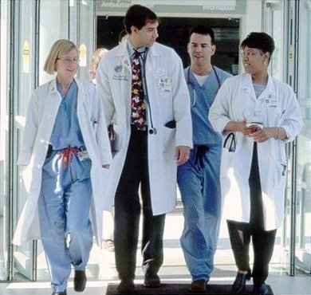
Дипломное медицинское образование
Обычно 4 года
Первые 2 года первоначальный пре-клинический курс включает изучение:
Нормальной анатомии
Нормальной физиологии
Последующие 2 года включают подготовку помощников врачей обычно по следующим основным специальностям:
Первичная помощь (амбулаторная помощь)
Внутренняя медицина
Неврология
Акушерство/Гинекология
Педиатрия
Психиатрия
Радиология
Хирургия
Неотложная медицина
Дополнительно по выбранной специальности (электив)

Slide 5
Последипломное медицинское образование
Интернатура (1 год)
Средняя заработная плата: $ 45,000
Резидентура (обычно 2 – 5 лет в зависимости от специальности)
Средняя заработная плата: $ 47,000
Специализация (аспирантура) – обычно 2 года
Средняя заработная плата: $ 51,000

Slide 6
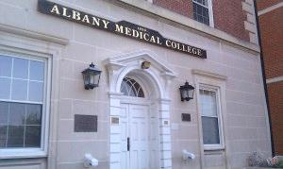
Взаимодействие медицинских колледжей и госпиталей (больниц)
Обычно основные клиники и медицинские школы находятся на одной территории, но при этом являются самостоятельными учреждениями (организациями)

Slide 7
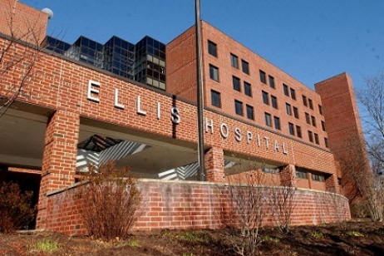
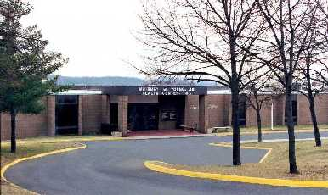
Медицинский колледж, локальные больницы и поликлиники
Обычно медицинские школы обучают своих студентов также и в местных (локальных) больницах и поликлиниках

Slide 8
Медицинский колледж и врачи больниц
Финансовая модель оплаты труда врача широко варьирует
Труд врача оплачивается за преподавательскую, научную и клиническую деятельности
Оплата зависит от вклада в каждой области (общая модель)
Клиническая деятельность оценивается относительной единицей значимости (сложности выполненной работы) (RVU)
Оплата связана с выставленным счетом за оказанную клиническую помощь
Врач обычно получает 2 платежных чека:
Один чек от медицинской школы - за преподавательскую и научную деятельность
Другой чек – от больницы – за клиническую деятельность

Slide 9
Особенности деятельности академических врачей (врач, занимающийся преподавательской деятельностью)
Меньше зарплата за лечебную деятельность (лечебная работа академического врача обычно меньше, чем частного врача)
Интеллектуальная
Больницы по оказанию третичной медицинской помощи (более квалифицированной) обычно являются клиниками, где находятся наиболее сложные больные; развитие научных исследований в области передовой медицины
Престиж (академические врачи имеют более высокий социальный статус)
Преподавание (обучение следующих поколений врачей; модель стандартов оказания медицинской помощи населению страны)

Slide 10
Финансирование клинического медицинского образования
Финансирование пост-дипломного медицинского образования
Федеральное правительство США
Правительство штата
Платные услуги
Другие источники

Slide 11
US Medicare 1965
«Образовательная деятельность способствует повышению качества медицинской помощи в учреждении, и она необходима, пока общество не обязуется нести такие расходы на образование каким-либо другим путем, так, что часть себестоимости такой деятельности (в т.ч., стипендии обучающимся, компенсации преподавателям и другие расходы) следует иметь в соответствующие статьи расходов программы страхования больниц»
В 2006 году
приблизительно 5,6 биллионов долларов было выделено программой Medicare;
обучение оценивалось от 5% до 10% стоимости медицинской помощи

Slide 12
Финансирование пост-дипломного медицинского образования
40% финансируется из Medicare
10% финансируется из Medicaid
1% Бюро Медицинских Профессий
49% - другие источники (в первую очередь, оплата пациентов за лечение)
Источник: Бюро Медицинских Профессий

Slide 13
Финансирование клинического медицинского образования
Исторически оплата больниц и врачей-педагогов была минимальной
Большинство клиник некоммерческие
Медицинское образование – это служение обществу
Зарплата для администратора больницы
Клинический доцент (заместитель декана факультета Медицинского образования)
Врачи платили за задания по клинической помощи
Не специально для обучения студентов, хотя это была организационная часть клинической помощи
Некоторые медицинские школы США платят больницам за обучение (практику) студентов (обычно 250 000 долларов в год)

Slide 14
Финансирование клинического медицинского образования
Больницы и врачи-наставники запрашивают большую оплату
изменения финансовой структуры здравоохранения;
конкуренция среди новых медицинских школ США;
конкуренция среди международных медицинских школ для подготовки специалистов
В Нью-Йорке уменьшены возможности обучения для студентов-медиков США
проводится работа по решению проблемы;
может привести к необходимости для медицинских школ США платить больницам больше для подготовки студентов-медиков

Slide 15
Локальные (местные) больницы и поликлиники
Финансовая модель оплаты труда врача широко варьирует
Многие больницы и поликлиники предоставляют клиническое обучение (практику) бесплатно или за небольшую оплату
Врачей-волонтеров становится меньше в связи с изменением системы здравоохранения

Slide 16
Финансирование клинического медицинского образования
Финансирование медицинской помощи – постоянно меняющаяся среда
влияние медицинского образования;
будут внесены изменения, чтобы приспособиться к государственным компенсациям и конкуренции

Slide 17
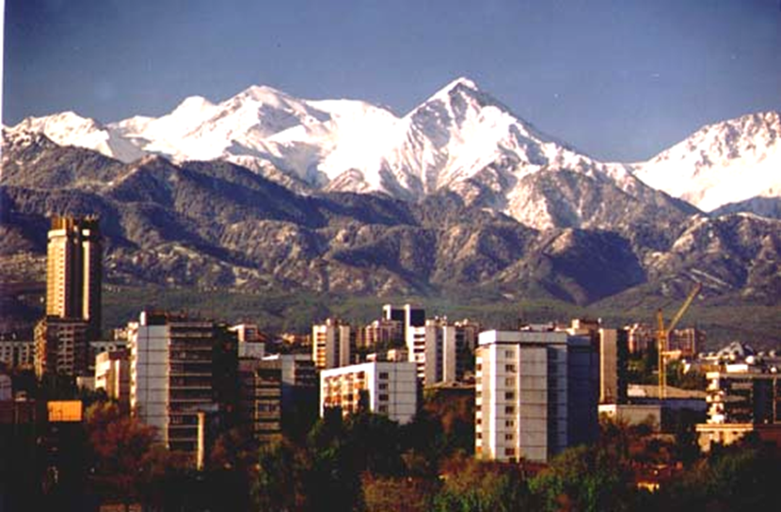
Спасибо за внимание …
и за Ваш прекрасный город!

Slide 18
References
Biviano M. National Center for Health Workforce Information and Analysis: Research Agenda. Presented at the NCSL Forum for State Health Policy Leadership; April 26–27, 2001; Lake Tahoe, CA.
Blumenthal D, Campbell EG, Weissman JS. The social missions of academic health centers. N Engl J Med. 1997;337(21):1550–1553.
Knapp R. Complexity and uncertainty in financing graduate medical education. Acad Med. 2002;77(11):1076–1083.
Hemmer P, Ibrahim T, Durning S. The impact of increasing medical school class size on clinical clerkships: A national survey of internal medicine clerkship directors. Academic Medicine 2008;83(5):432-437.
Regulations of the Commissioner of Education with Respect to Clinical Clerkships. The [New York] State Education Department.
Conversations with colleagues.

Slide 19
References for Pictures
http://www.healthcare.uiowa.edu/dermatology/UIHC-pic.html
http://www.campusaccess.com/education/graduate-schools.html
http://www.realhealth.tv/medical-school.html
http://unsecuredpersonalloan.com/Unsecured_Medical_Loans.htm
http://newspaper.li/albany-medical-college/
http://www.jersen.com/index.php/healthcare/ellis-hospital-critical-care
http://www.albany.edu/cpsp/main/agencies/sites/w/w6.html

